Slide 1
MAESTRÍA EN PLANIFICACIÓN Y DIRECCIÓN ESTRATÉGICA
Desarrollo de una Herramienta Informática Modular Basada en Plataforma Web para la Optimización del Proceso de Planificación Estratégica de Pequeñas Y Medianas Empresas del DMQ.
Autores:
Santiago Alvarez A.
Caroline Tamayo L.
Tutor:
Ing. Francis Salazar

Slide 2
CONTENIDO DE LA TESIS
CAPÍTULO I : Antecedentes
CAPÍTULO II : Fundamentación Teórica
CAPÍTULO III: Diseño de la Herramienta Informática
CAPÍTULO IV: Construcción de la Herramienta
CAPÍTULO V: Implementación y Validación de la Herramienta
CAPÍTULO VI: Discusión

Slide 3
CAPÍTULO I : Antecedentes
Las PYMES que no realizan una Planificación Estratégica que permita lograr su desarrollo, competitividad y crecimiento, no tendrán futuro en el ámbito empresarial.
La Planificación Estratégica es un componente fundamental como fase crítica del proceso gerencial.
Desarrollo de una herramienta informática modular basada en plataforma web que permita optimizar el proceso de Planificación Estratégica para PYMEs del DMQ.

Slide 4
CAPÍTULO II Fundamentación Teórica

Slide 5
Proceso de Planificación Estratégica
Diagnóstico Estratégico
Análisis Entorno Externo (Macroambiente y Microambiente)
Análisis Matricial
FODA
Ponderación de Impactos
Jerarquización
Matriz de Acción, (FO – DO – FA – DA )
Matriz Síntesis
Matrices de Validación (PEYEA, EFI y EFE, General Electric )
Análisis de Entorno Interno (Filosofía Corporativa, Proceso Adm, Gestión UEN)

Slide 6
Proceso de Planificación Estratégica
Direccionamiento Estratégico
Definición del Negocio (Necesidad, Mercado y Ventaja Competiva)
Filosofía Corporativa
Valores, Principios, Visión y Misión
Ejes estratégicos
Temas
Pre-objetivos
Objetivos Corporativos
Perfil Estratégico (Crecimiento, Desarrollo y Competividad)

Slide 7
PYMES
Conjunto de pequeñas y medianas empresas que de acuerdo a su volumen de ventas, capital social, cantidad de trabajadores, y su nivel de producción o activos presentan características propias de este tipo de entidades económicas
Realidad de la Gestión empresarial de PYMES es que más del 45% de líderes organizacionales dedican menos de una hora para evaluar y ajustar la estrategia.

Slide 8
Herramientas Informáticas
Son programas, aplicaciones o simplemente instrucciones usadas para efectuar otras tareas de modo más sencillo, es cualquier programa o instrucción que facilita una tarea.
PLANIFICACIÓN ESTRATÉGICA
HERRAMIENTA INFORMÁTICA
DESARROLLO Y MEJORAMIENTO PYME

Slide 9
CAPÍTULO III : Diseño de la Herramienta
Se elaboraron los siguientes Diseños:
DATOS:
Modelo Entidad Relación
Diccionario de Datos
ARQUITECTÓNICO:
Modelo Vista Controlador
PROCESOS:
Diagramas de Flujo
DISEÑO SITIO WEB:
Diagrama de Navegabilidad
Esquemas gráficos

Slide 10
CAPÍTULO IV Construcción de la Herramienta

Slide 11
Construcción de la Herramienta
Método Ágil SCRUM
Gestión de Proyectos (Actores, Reuniones y Artefactos)
Sprint 0
Planificación inicial del proyecto, definición y priorización de requerimientos Backlog
Sprint 1 – 5
Desarrollo de Módulos: Administración, Perfil de Usuario, Análisis Filosófico, Análisis Matricial y Direccionamiento Estratégico
Plataforma de Funcionamiento
open source: Linux, Apache, MySQL y PHP

Slide 12
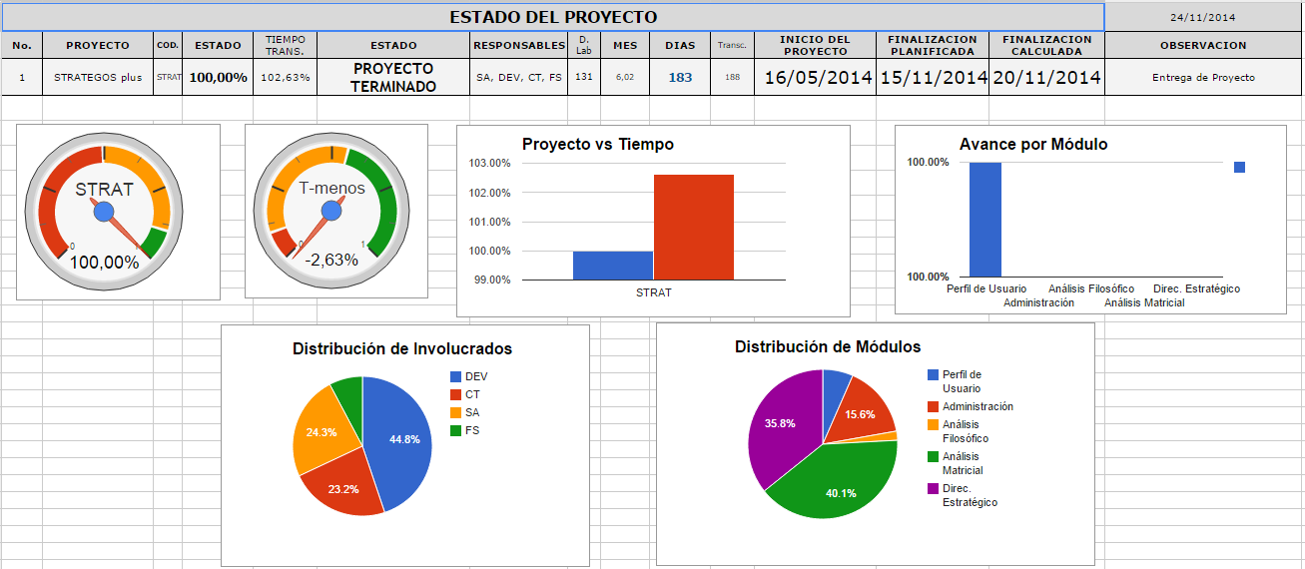
Herramienta para control y seguimiento

Slide 13
CAPÍTULO V Implementación y Validación de la Herramienta

Slide 14
Qué es STRATEGOS – PLUS?
Es una aplicación web cuyo propósito es OPTIMIZAR el proceso de Planificación Estratégica
Su inteligencia está basada en una metodología probada de planificación y control

Slide 15
Características Principales
Es parametrizable
Es una aplicación multi-usuario basada en roles
Es multi-empresa
Maneja varios períodos de Planificación

Slide 16
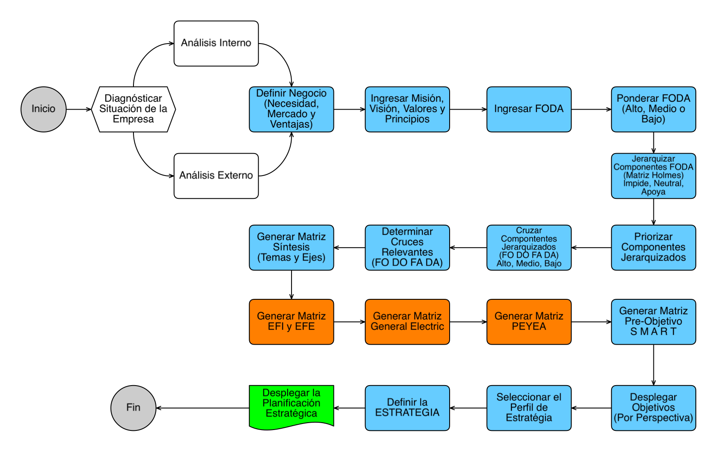
Proceso Optimizado

Slide 17
Ventajas
Optimización de tiempo
Reducción de errores al ingreso de datos
Integridad durante el procesamiento de datos
Facilidad para actualización de Datos
Generación automática de documentación en formato PDF
Posibilidad de integración con otras herramientas
Posibilidad de crecimiento en funcionalidad

Slide 18
Demo
Strategos - PLUS

Slide 19
CAPÍTULO VI Discusión

Slide 20
Discusión
En el ámbito de esta investigación, se pudo observar que la mayoría de organizaciones del sector privado no desarrollan una planificación estratégica.
Las organizaciones o PYMES que si realizan un diagnóstico estratégico, lo desarrollan de manera manual, sin el apoyo herramientas informáticas apropiadas para el procesamiento de información, por lo tanto el diagnóstico estratégico puede contener errores.
El análisis, ponderación, jerarquización y cruces de información de la planificación estratégica, con frecuencia se los realiza más de una vez, durante las repeticiones existe una alta probabilidad de incorporar juicios de valor opuestos para una misma variable

Slide 21
Discusión
La herramienta informática permite modificar los datos de entrada del proceso de planificación y mantenerlos dentro de la estructura lógica de forma coherente durante todo el proceso de análisis, permitiendo así comprender cada uno de los pasos y afinarlos de ser necesario.
La determinación de temas y ejes pueden ser definidos mediante STRATEGOS - PLUS, ya que cuenta con una lista basada en las perspectivas y subperspectivas que facilitan establecer el eje y colegir a partir de éste el tema.

Slide 22
Discusión
STRATEGOS - PLUS, por ser una herramienta basada en plataforma web y open source, es accesible desde cualquier lugar y en cualquier momento, de esta forma se facilita el análisis y mantenimiento de la información.
La herramienta informática obedece a estándares de diseño, arquitectura y desarrollo de software, lo que permite complementarla y extenderla con el desarrollo de nuevos módulos, uno de ellos el Cuadro de Mando Integral mediante el cual será posible realizar el control de los indicadores definidos para la consecución de la estrategia definida.

Slide 23
Muchas gracias !

